Slide 1
La produzione di magnetite a Traversella
(Lo sfruttamento delle miniere durante il XVIII e XIXsecolo)
Emanuele Costa - Daniele Garabello
Dipartimento di Scienze della Terra (Università di Torino)

Slide 2
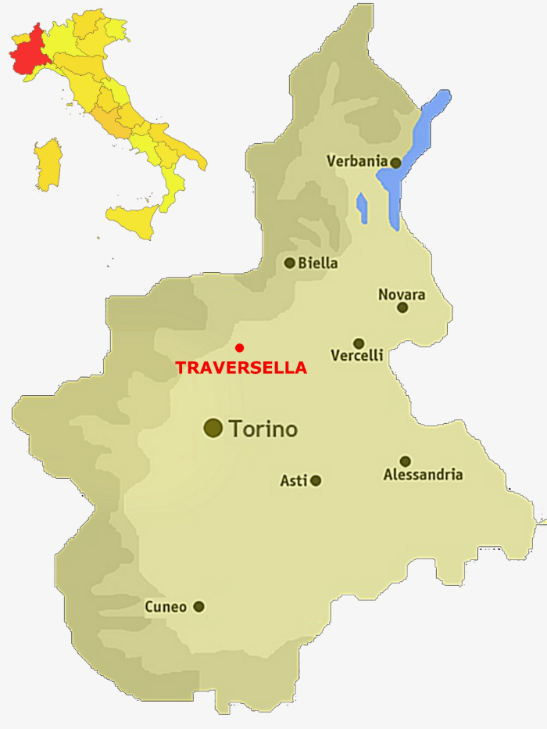
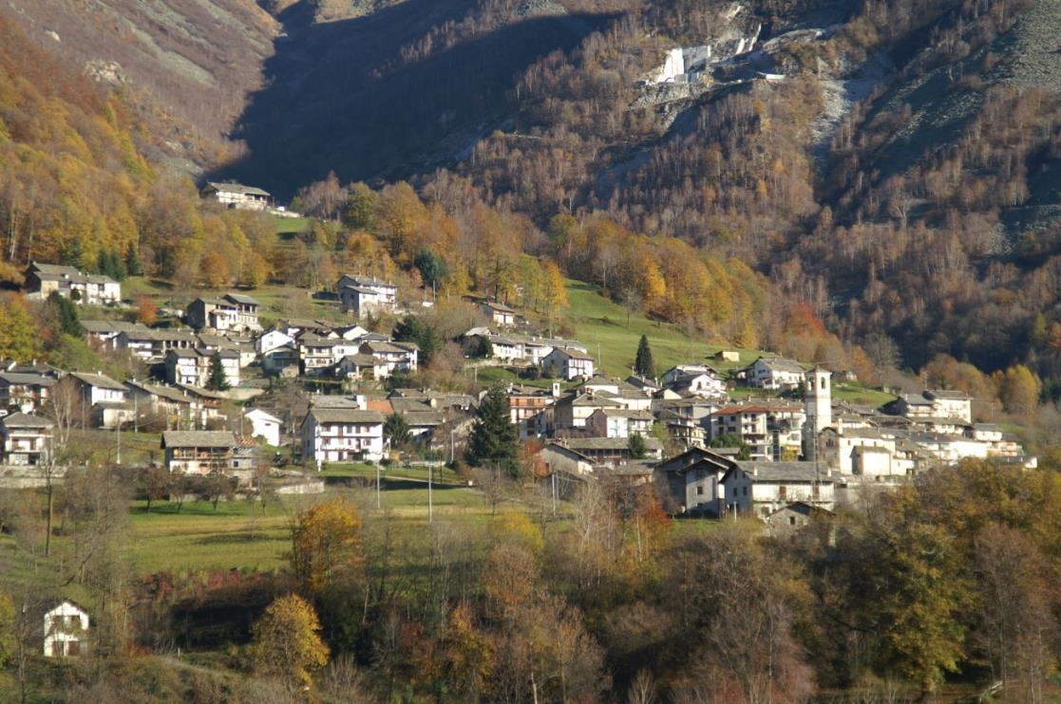
Nel sito minerario di Traversella il minerale di ferro è stato sfruttato sicuramente a partire dal tardo medioevo

Slide 3
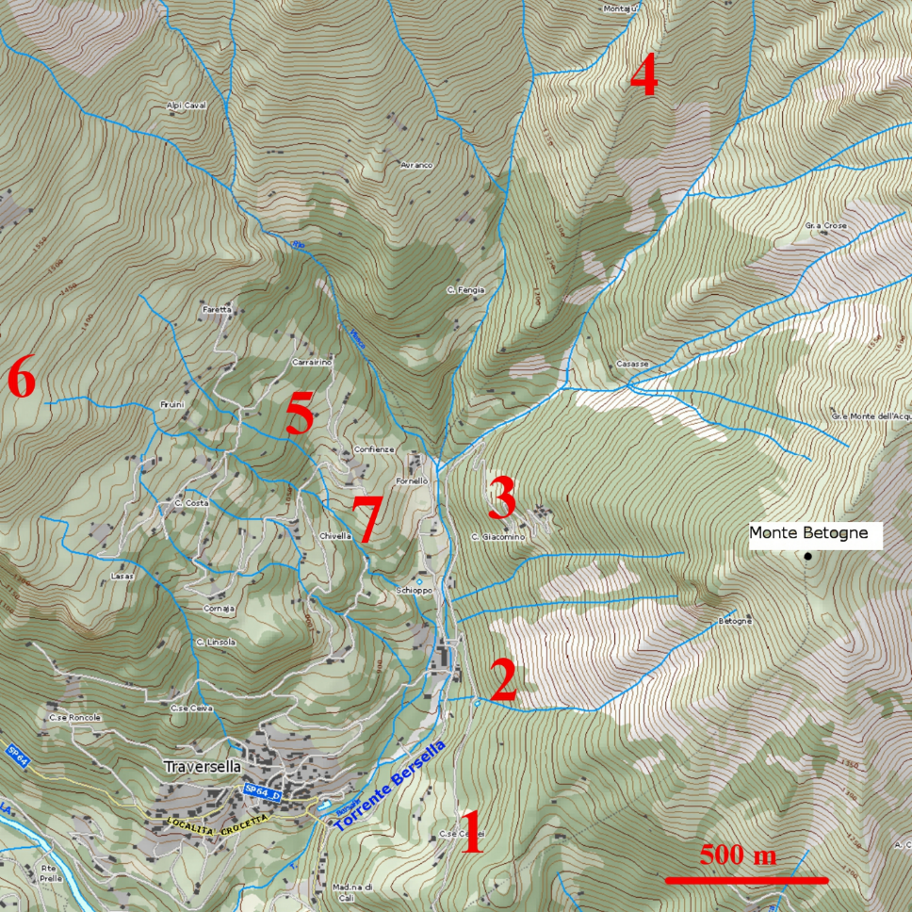
Le aree estrattive sfruttate in passato:
Cevreij;
Riondello;
Castiglione;
Montajù-Pian del Gallo;
Carrairino;
Balma Bianca
Ferriere.
Topographic layout from “Geoportale Piemonte” - http://www.geoportale.piemonte.it.

Slide 4
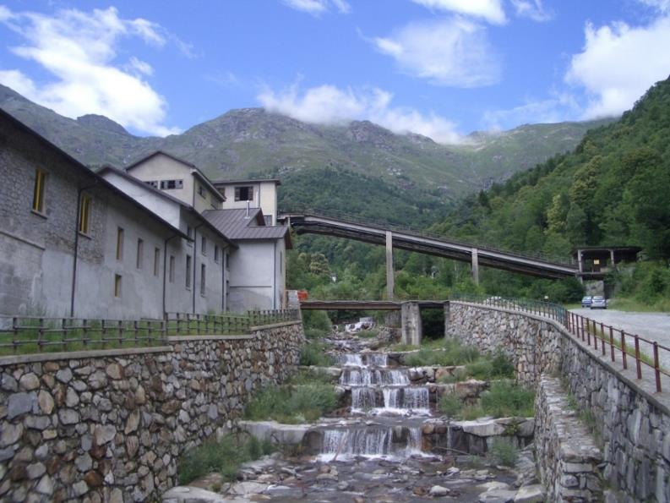
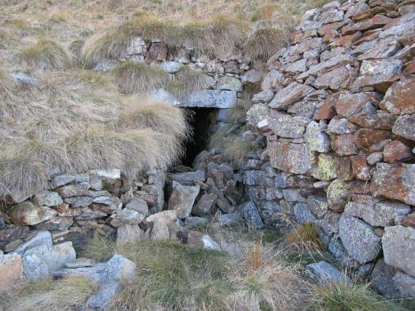
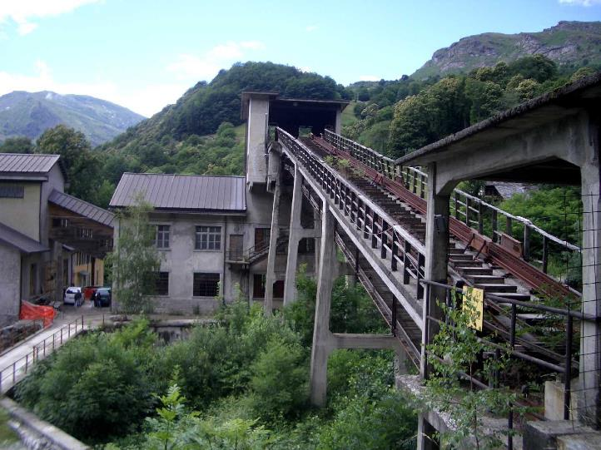
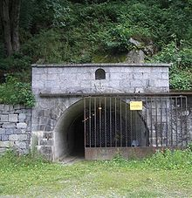

Slide 5
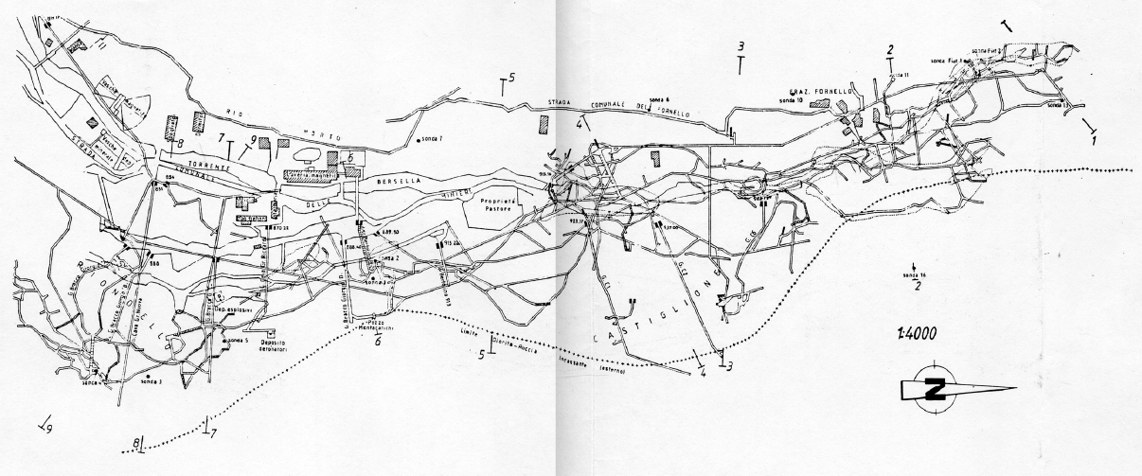

Slide 6
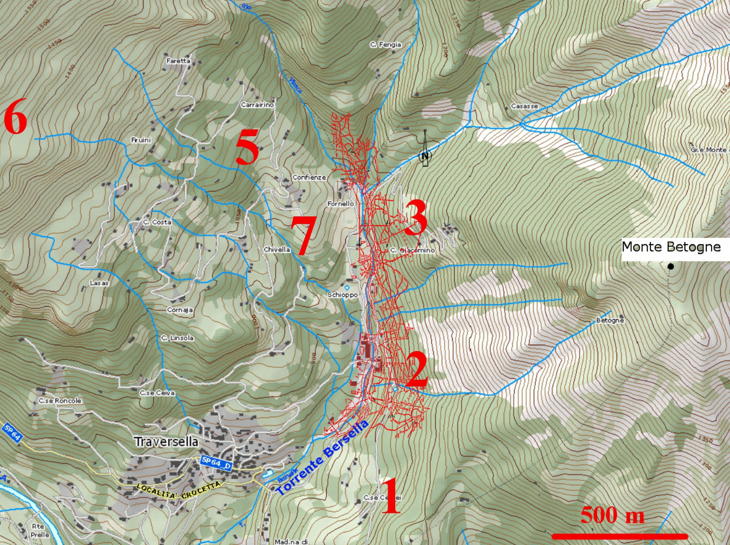

Slide 7
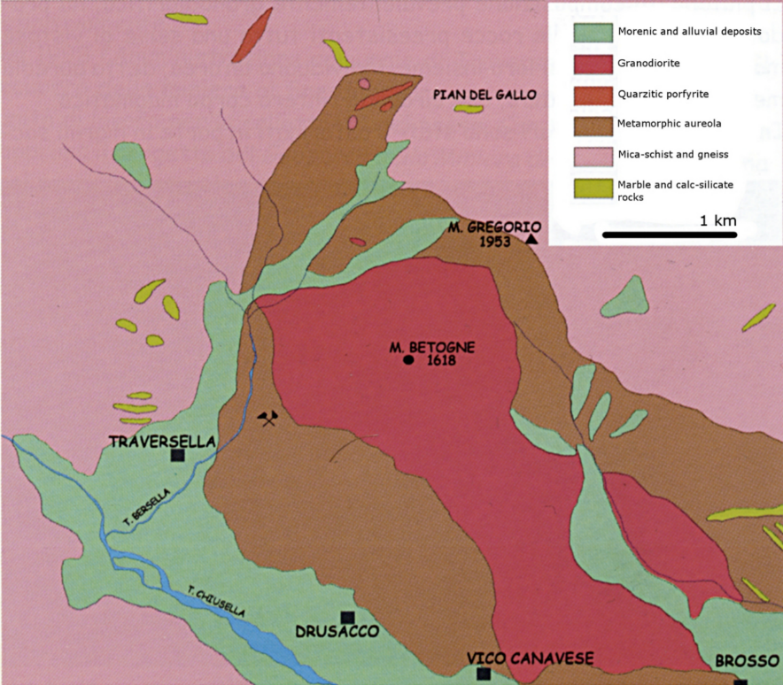
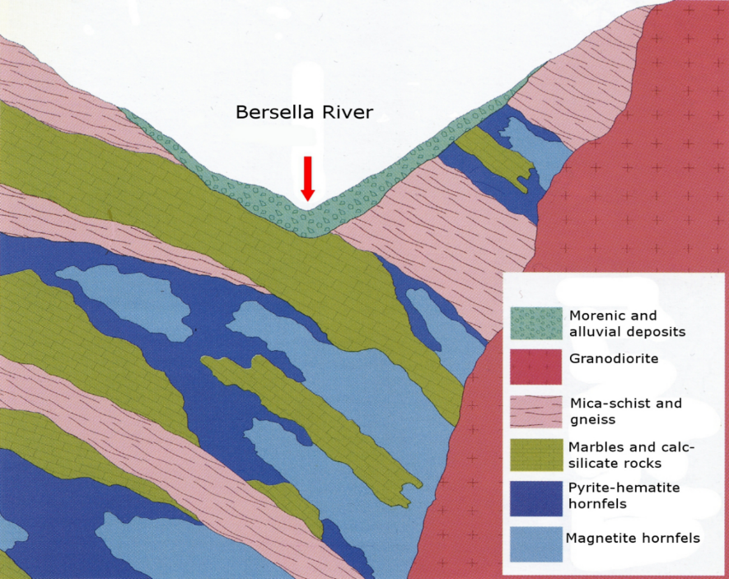
L’inquadramento geologico: una massa dioritica che intrude dei micascisti e degli gneiss, con intercalazioni di marmi e marmi dolomitici
In sezione, è piuttosto evidente come le mineralizzazioni siano state messe in posto soprattutto a contatto con i marmi, come risultato della reazione tra fluidi residuali e carbonati

Slide 8
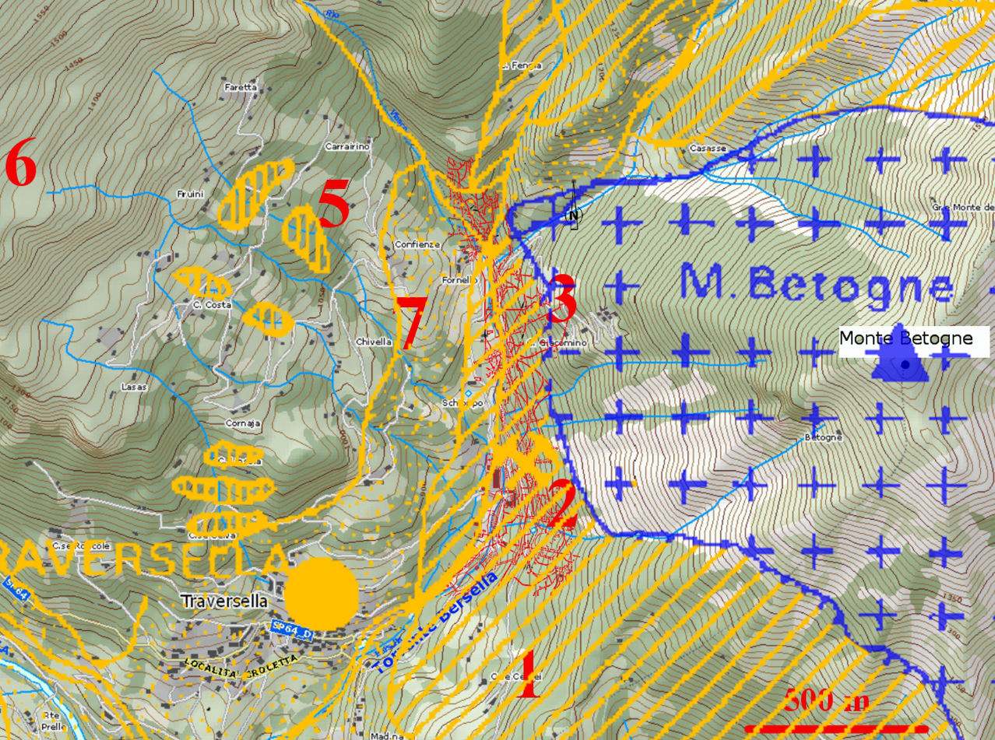

Slide 9
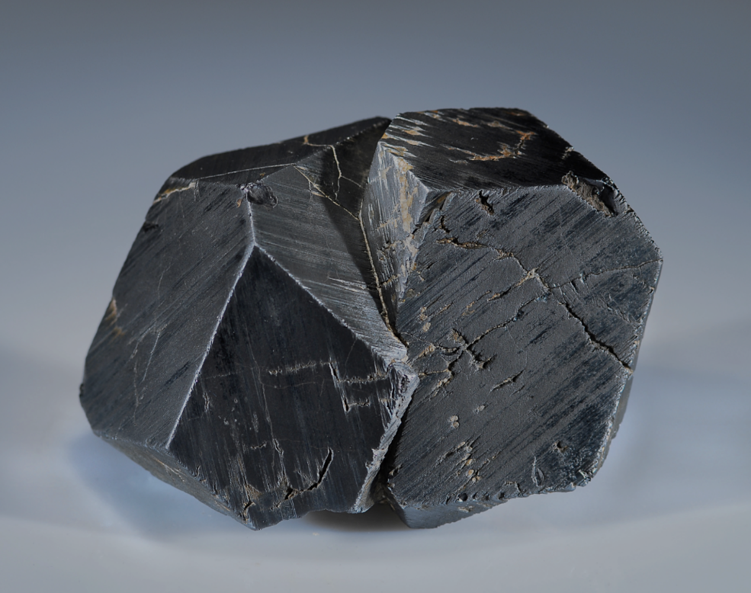
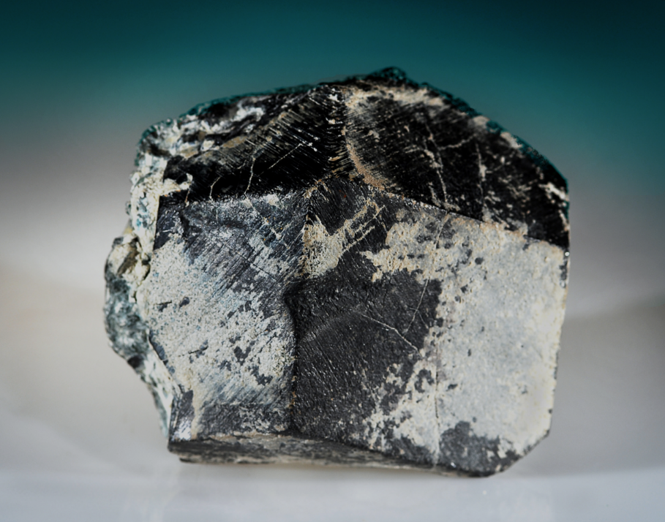
Il minerale principale: la magnetite

Slide 10
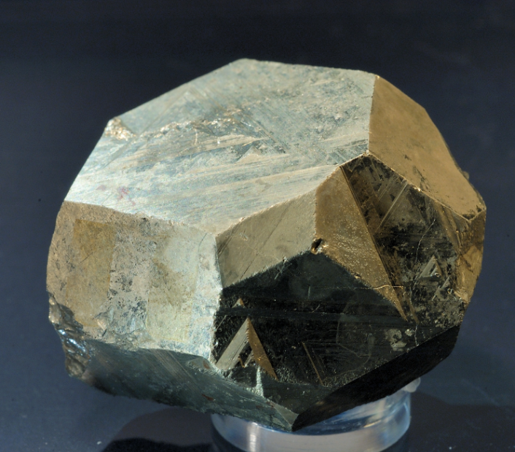
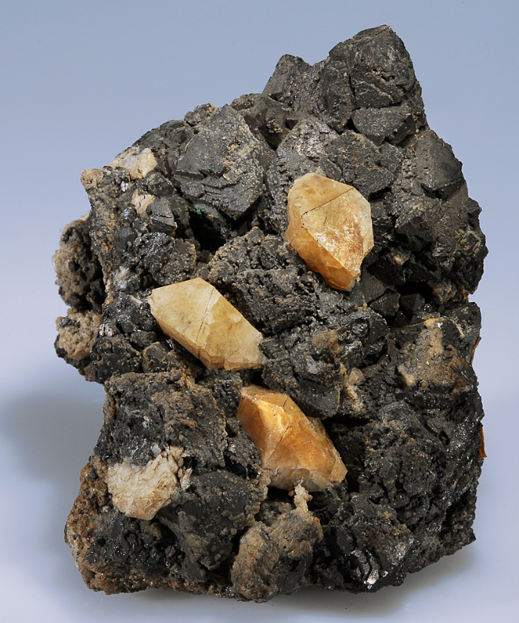
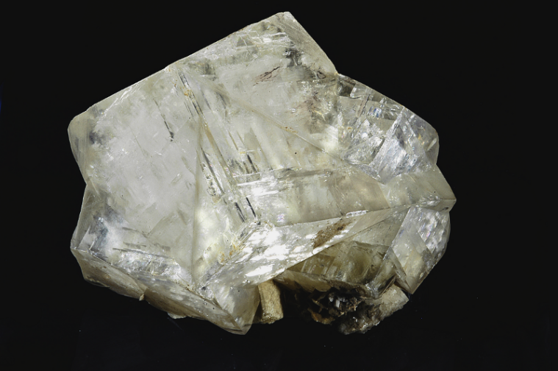

Slide 11
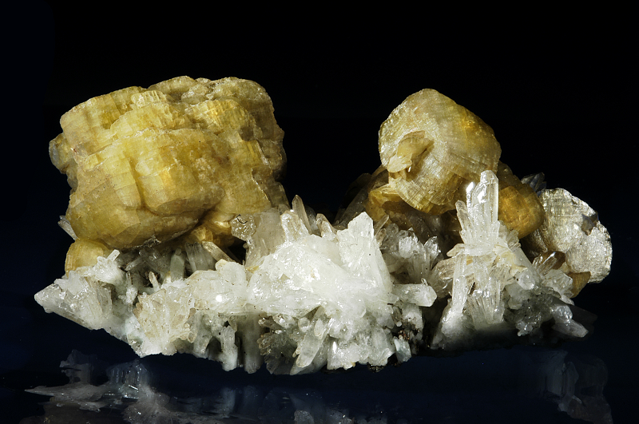
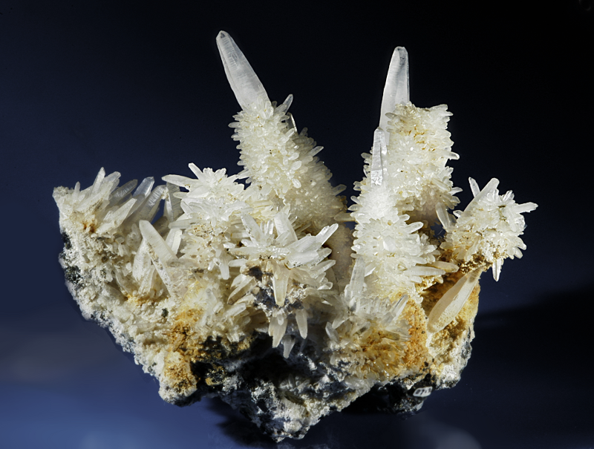

Slide 12
È possibile fissare una data certa per l’inizio dello sfruttamento di Traversella? La fine del medioevo.
Nel 1386 si assisté nell’Eporediese alla rivolta dei «Tuchini» contro il Conte S. Martino di Castellamonte. La rivolta era una ribellione verso le terribili condizioni economiche dell’intera area, e comprese anche i territori di Brosso e Traversella. Una delle ragioni avrebbe potuto essere la tassazione del minerale di ferro estratto.
1448: Il Conte di San Martino ottiene nuovamente il controllo del territorio.
1487: Una pronunciazione della Corte dei Savoia proclama che: «gli abitanti di Brosso e Traversella devono essere mantenuti nel loro libero e pacifico possesso del minerale di ferro»
1570, una causa intentata da alcuni possessori di permessi di scavo, contro la municipalità di Traversella. Nei documenti si legge « in Traversella il minerale di ferro si estrae da 10,20,30,40,50,60 anni e da così tanto tempo che nessun uomo vivente si ricorda di una situazione diversa»

Slide 13
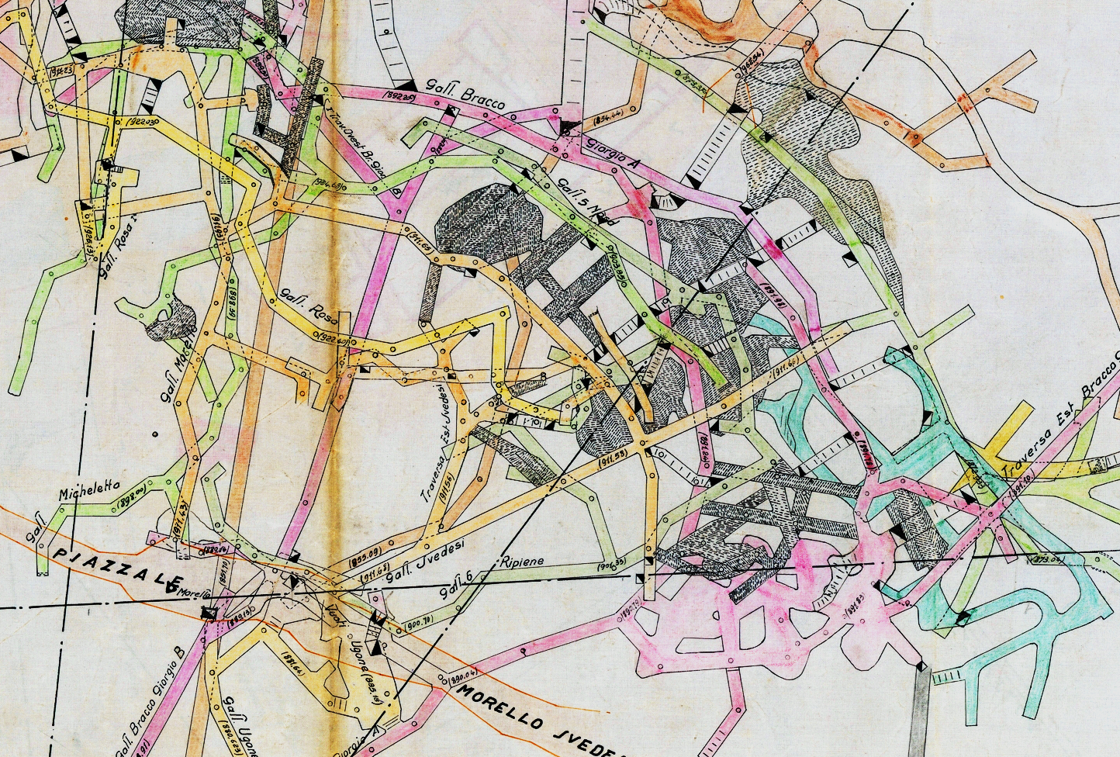
Una porzione del reticolo di gallerie in Traversella, fine anni ‘50 del secolo scorso. Potete immaginare quale poteva essere la situazione degli scavi in galleria prima di qualsiasi organizzazione generale, ottenuta solo alla fine dell’800?

Slide 14
La miniera di Traversella era una importante fonte di sostentamento per le valli del Chiusella e del Bersella soprattutto nel XVII e XVIII secolo. Nonostante il lavoro in miniera fosse pericoloso se non addirittura letale, era una grande risorsa per delle piccole comunità altrimenti e in precedenza votate soprattutto alle attività agricole.
“possiamo immaginare cosa sia la miniera pensando a un enorme ammasso di blocchi incoerenti di minerale, sempre pronti a collassare. E’ soprattutto nella stagione delle pioggie che il lavoro in miniera è pericoloso; l’acqua si infiltra dappertutto, si espande e trasporta via la sabbia che cementa i blocchi, e sposta tutto verso il fondo. Grandi e piccoli crolli sono all’ordine del giorno”
(Falquet report, 1829)
La presenza della miniera causò inoltre la nascita di una moltitudine di attività satelliti connesse con essa, e che coinvolgevano differenti lavoratori della zona; ad esempio trasportatori del minerale, conduttori di animali da soma, costruttori e conduttori dei forni, muratori, fabbri, boscaioli falegnami e maestri d’ascia per le strutture interne delle gallerie, personale per la manutenzione delle strade, la sorveglianza e anche per l’accoglienza (taverne, ristoratori e così via).

Slide 15
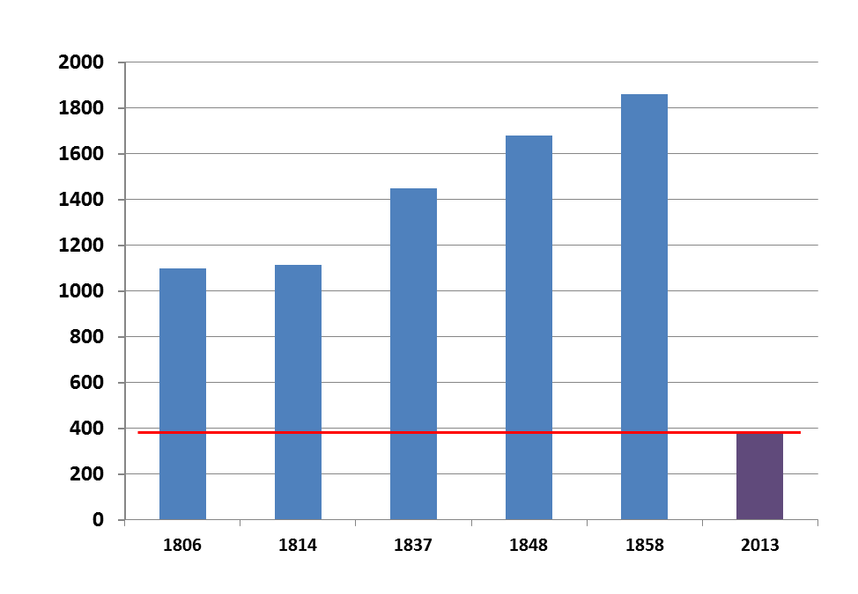
Nei due secoli caratterizzati da una florida attività mineraria la popolazione di Traversella raggiunse un apice mai piu’ riguadagnato. Le miniere in realtà non si esaurirono, ma la competizione coi giacimenti extraeuropei e un certo ritardo nello sviluppo industriale portarono a una fine ingloriosa delle miniere.

Slide 16
I giacimenti minerari furono una delle principali risorse per le popolazioni dell’area, e i lavori erano soprattutto concentrati nella stagione invernale, o quando le attività agricole non erano possibili.
Almeno nel periodo iniziale, tardomedievale, la “miniera” era in realtà una distribuzione puntiforme di piccole concessioni familiari che erano sfruttate senza alcuna organizzazione.
I confini superficiali delle singole proprietà erano incerti, e i lavori in sotterraneo non pianificati. Era frequente l’incrociarsi dei tunnels e degli scavi (in questo caso i due concessionari avrebbero dovuto invertire la direzione di scavo).
Le gallerie finivano sovente al di sotto di altre gallerie, così che i crolli erano molto frequenti. Era inoltre normale scaricare le venute d’acqua a valle della propria concessione o direttamente in altre gallerie sottostanti. Il fianco della montagna era così una specie di formicaio, dove frane e smottamenti erano usuali.

Slide 17
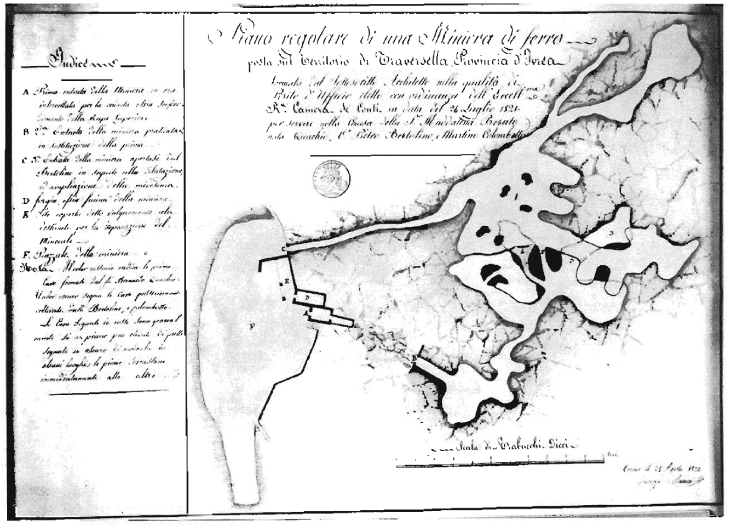
Croso di M. Colombotto, 1821

Slide 18
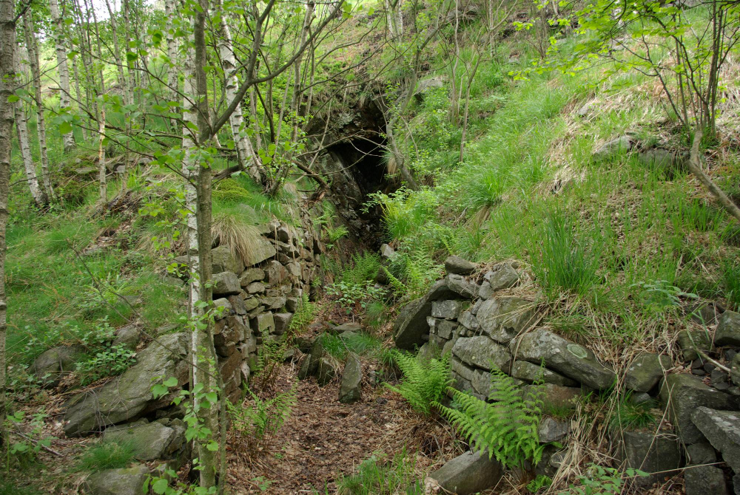
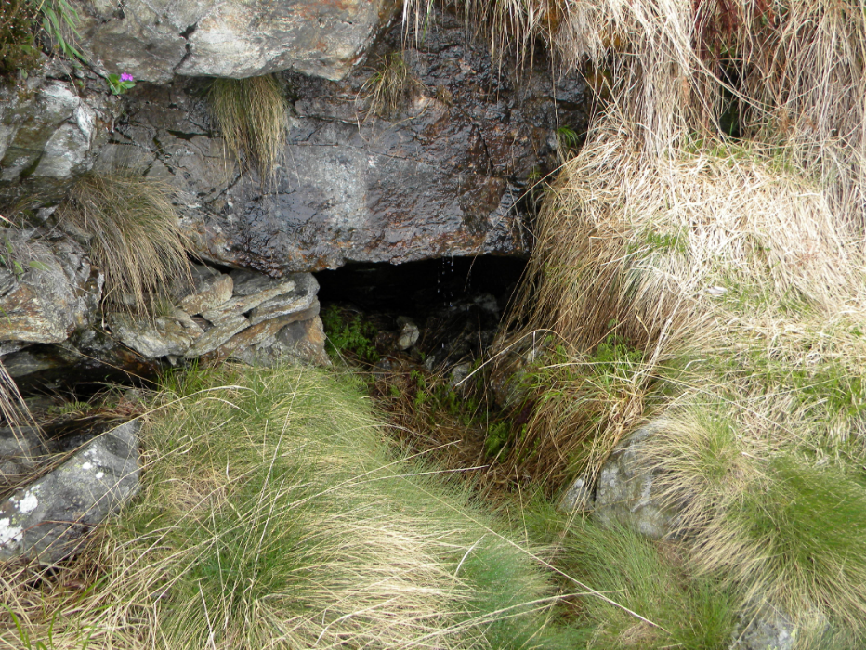
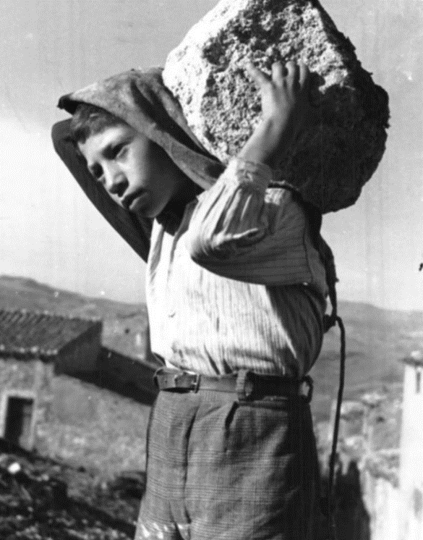
Per il trasporto del tout-venant bambini e ragazzi di dieci-dodici anni di età vengono correntemente impiegati. Essi trasportano sulle spalle 7, 8 e persino 10 rubbi [circa 90 kg] di minerale fino alla superficie, arrampicando su pericolose scalette e su piani molto inclinati
(da un rapporto del 1928)

Slide 19
Estratto dai «Bandi Minerari», 1779
1. “… qualunque degli escavatori che presentemente travagliano, o fanno
travagliare, come altresì chiunque inavenire vorrà introdursi alla ricerca, ed
escavazione di Mineral Ferroso nel Territorio di questo luogo, debba passare a
favore di questa Comunità sottomizione, con idonea cauzione pel pagamento del
diritto di denari due cadun Rubbo per la Miniera da escavarsi a questa Comunità…”.
5. “sarà similmente proibito ad ogni condutiere di portarsi di notte tempo a
caricar Miniera, o quella condurre in qualunque maniera, ed in qualunque luogo
senza esser munito della Bolla nel modo avanti specificato, sotto pena per la prima volta della perdita delle Bestie che avrà in condotta e quanto ai portantini di pagar soldi dieci cadun Rubbo…

Slide 20
Estratti dai «Bandi Minerari», 1787
3. “Non potranno gli Escavatori darsi vicendevolmente disturbo, od
impedimento nella coltivazione, tanto per riguardo all’interno delle Cave, Gallerie, e Pozzi, quanto all’esterno delle Piazze, Strade, e simili, dovendo ognuno attendere alla coltura, ed escavazione, della propria Cava senza danno, e disturbo degli altri, sotto le pene infra stabilite”.
4. “Qualora accada, che nella escavazione vengano gli Escavatori ad incontrarsi,
e succeda eziandio qualche penetrazione nelle Gallerie, e Pozzi del Vicino, dovranno in tal caso entrambi ritirarsi, e rivolgere perciò altrove il loro lavoro, col riempimento, ed otturamento dello sforo, e sarà lecito nel resto ad entrambi li
Coltivatori di proseguire la loro escavazione secondo le regole dell’arte, purché non vengano a darsi impedimento reciprocamente…”

Slide 21
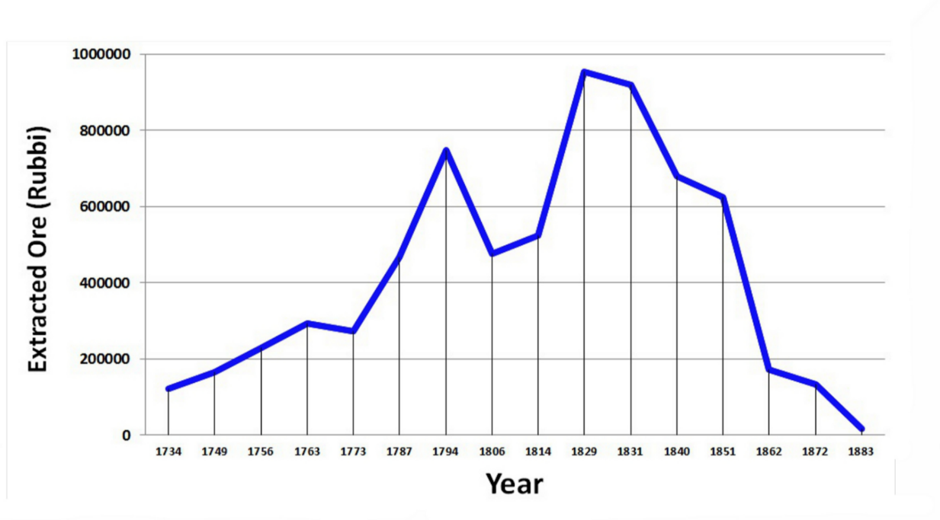
La quantità di minerale di ferro estratto era misurata in «Rubbi». Il rubbo è un’antica unità di massa usata nella Savoia, e corrisponde all’incirca a 9,2 kg.
Dobbiamo l’abbondanza di informazioni sulla produzione, nel periodo specificato, alle tasse imposte sul materiale estratto, che comportavano una registrazione (e i registri si sono per la maggior parte conservati). La produzione è probabilmente quindi sottostimata, perché molti scavatori e concessionari tendevano nascondere parte del minerale per evadere almeno parzialmente le tasse..

Slide 22
Estratti da
«ORDINAMENTO PER L’ESATTA CONSEGNA DEL MINERALE», 1827
6) Dovranno i conducenti, e portandini richiesti dal Ricevitore Comunale, anche
abbino oltrepassato l’uffizio di consegna, arrestare le loro bestie, e arrestarsi essi
medesimi per scaricare e far riconoscere il peso delle loro some, quello accertato
non eccedente più delle libbre cinque di tolleranza per caduna carica saranno liberi di andare pei fatti loro, senza che si possano maggiorm.te trattenere per
qualsivoglia pretesto.
7) Tutti i conducenti e i portandini che verranno colti per istrade astruse, ad ore
indebite, o portanti minerale di peso maggiore all’indicato sovra la bolletta saranno in contravvenzione alle ordinanze comunali e quindi esclusi loro, ed agenti, e famigli dal rendersi ulteriormente al trasporto della miniera
10) Li Escavatori che fossero provati di collusione coi contravventori saranno
decaduti istantemente e senz’altre formalità dal diritto di coltivare le cave loro
concesse siccome traditori degl’interessi comunali…

Slide 23
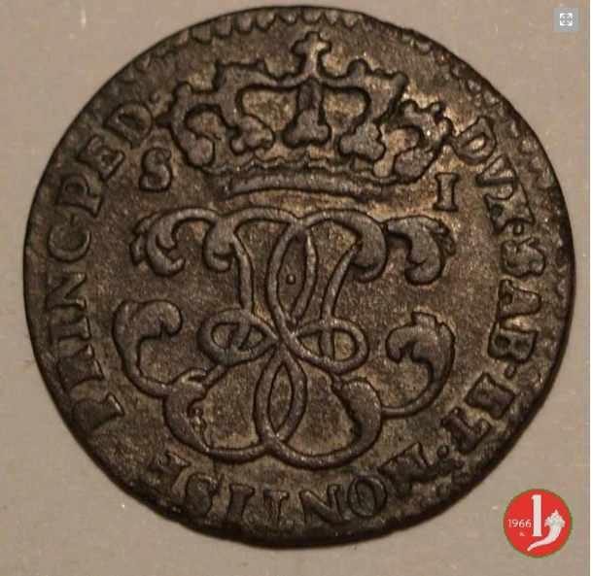
A quanto ammontavano le tasse? Nel 1723, la tassa era di 5 denari per ogni rubbo, ma pochi anni dopo fu abbassata a 2 denari per ogni rubbo.
A quanto corrisponde in termini di acquisto oggi
Nel 1735, nella Città di Torino,
Un rubbo di pane base (Miccone Bruno) = 50 soldi
1 kg = 60 denari
1 litro di vino = circa 3 soldi
Affitto di 1 stanza e una cantina (crota) 5 lire/mese (~18 soldi/mese)
Affitto di un appartamento (tre stanze) 90 lire/anno
Salario base per bassa manovalanza
= 1 lira /giorno
1 lira = 20 soldi = 240 denari
2 denari di Carlo Emanuele III

Slide 24
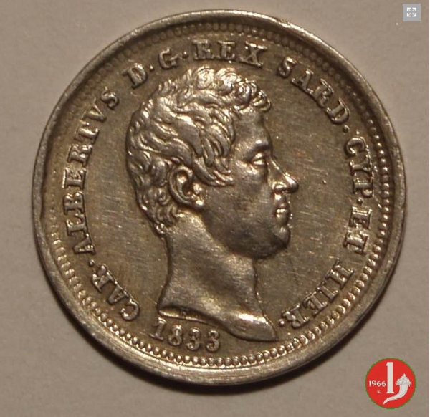
Nel 1840:
la tassazione era di 0.1 lira per ogni rubbo di minerale estratto
In termini di potere d’acquisto oggi, esistono le tavole di rivalutazione della lira a partire dal 1861 (con le opportune conversioni in euro)
1 lira nel 1861 equivale a quasi 10 000 del 2021! Corrisponde a circa 5,1 €, dimodoché la tassazione era di 50 cent di € ogni 9.2 kg di minerale (due manate piene)
In Traversella la tassa sul minerale di ferro era così importante e efficace che qualunque altra tassa sul territorio venne abolita. Un caso unico nei territori dei Savoia e forse nell’»Italia» di allora.
25 centesimi di Carlo Alberto

Slide 25
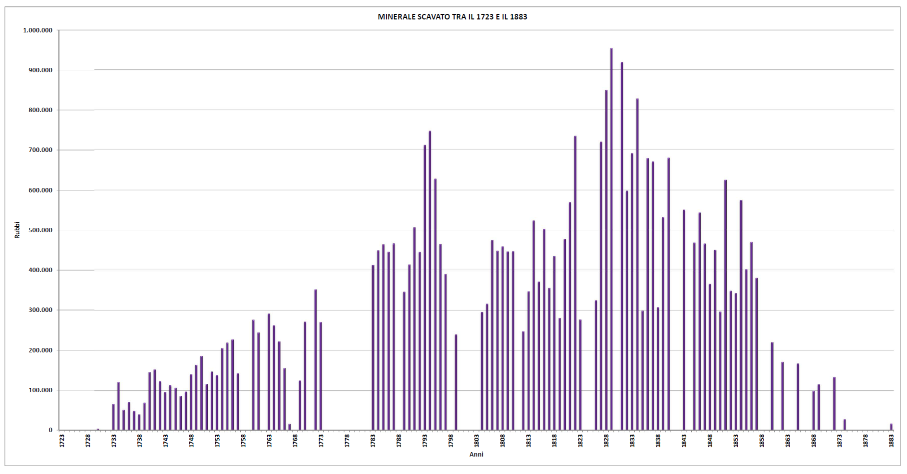
1807 First Big Landslide in «Riondello»
1807 First Big Landslide in «Riondello»
1819 2nd Big Landslide in «Riondello»
1819 2nd Big Landslide in «Riondello»
Bandi Minerari 1779
Bandi Minerari 1779
Bandi Minerari 1787
Bandi Minerari 1787
Napoleonic Regulamentation
Napoleonic Regulamentation
Savoy Regulamentation
Savoy Regulamentation
Sardinia kingdom Regulamentation
Sardinia kingdom Regulamentation
Napoleonic Piedmont
Napoleonic Piedmont
French Revolution

Slide 26
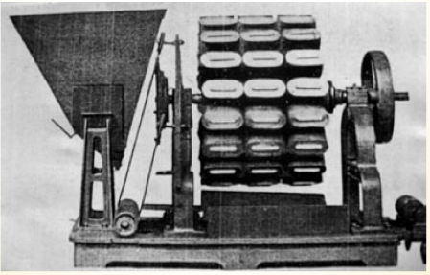
1855/6 Introduzione della «Cernitrice elettromagnetica» di Quintino Sella
Introduzione della separazione per flottazione di Froment (1902)
1832: apertura della prima strada

Slide 27
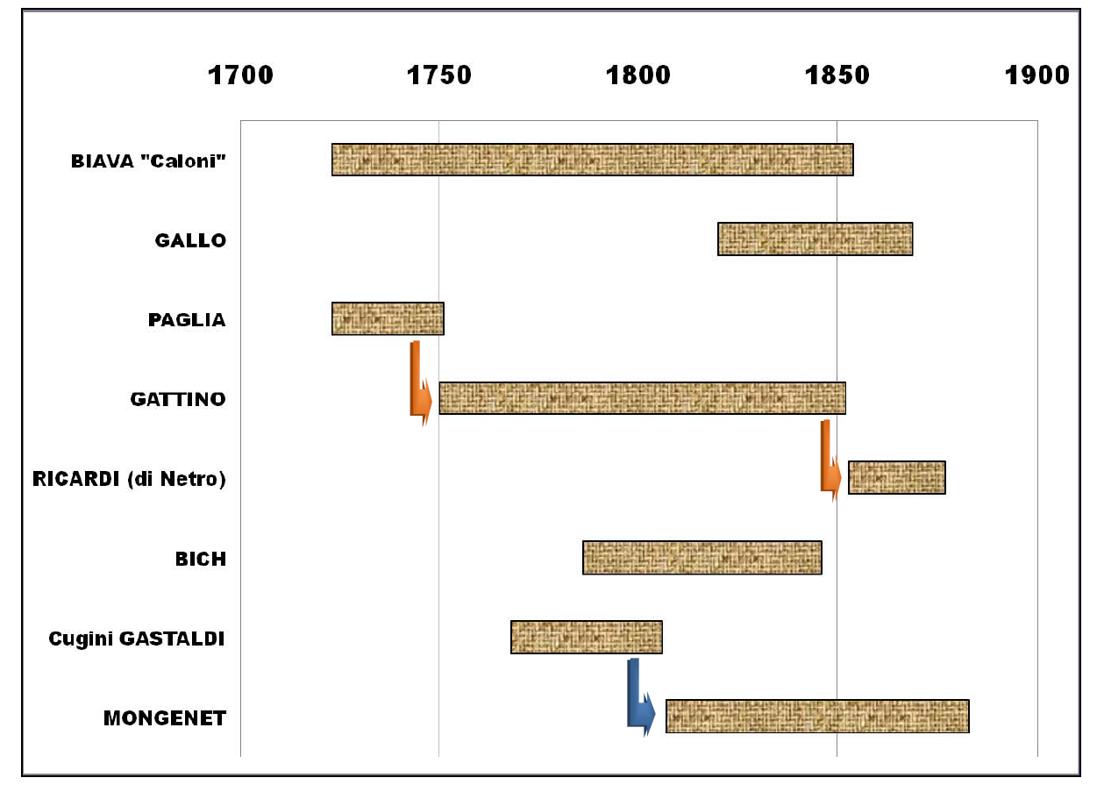
Notes:
Gattino, senatore del regno, aveva una figlia che sposa Conte Ernesto Riccardi di Netro. Questo Invita Quintino Sella (1854)
Mongenet di origine francese, aveva forni e fonderie a pont san marten, fabbricava palle di cannone per esercito piemontese. Il figlio viene nominato sennatore del regno e collabora all’unificazione dell’Italia

Slide 28
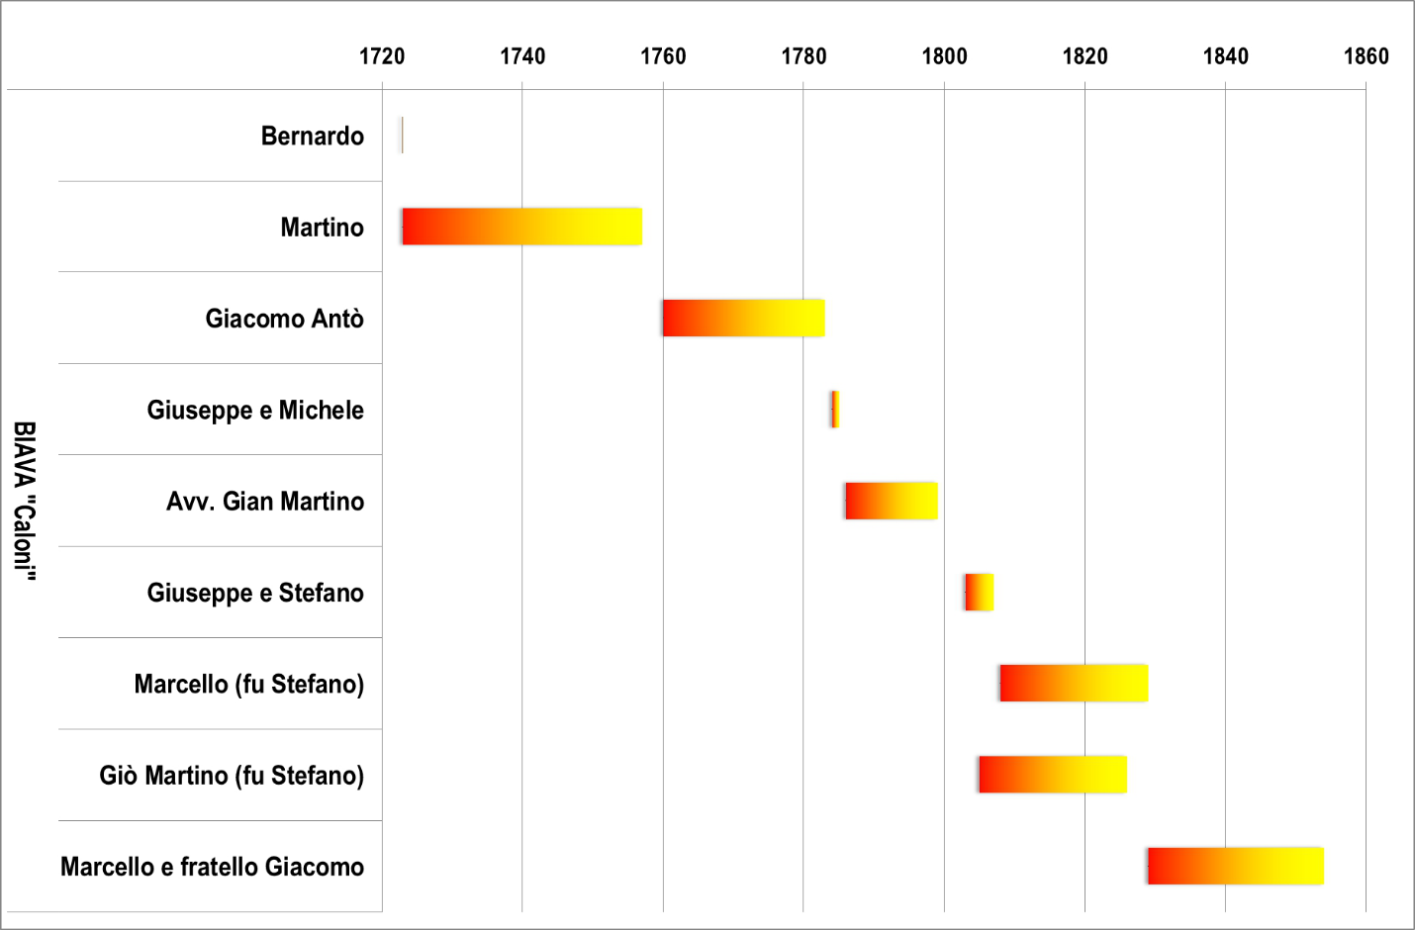

Slide 29
Numero di concessioni registrate paganti le tasse alla Comunità di Traversella

Slide 30
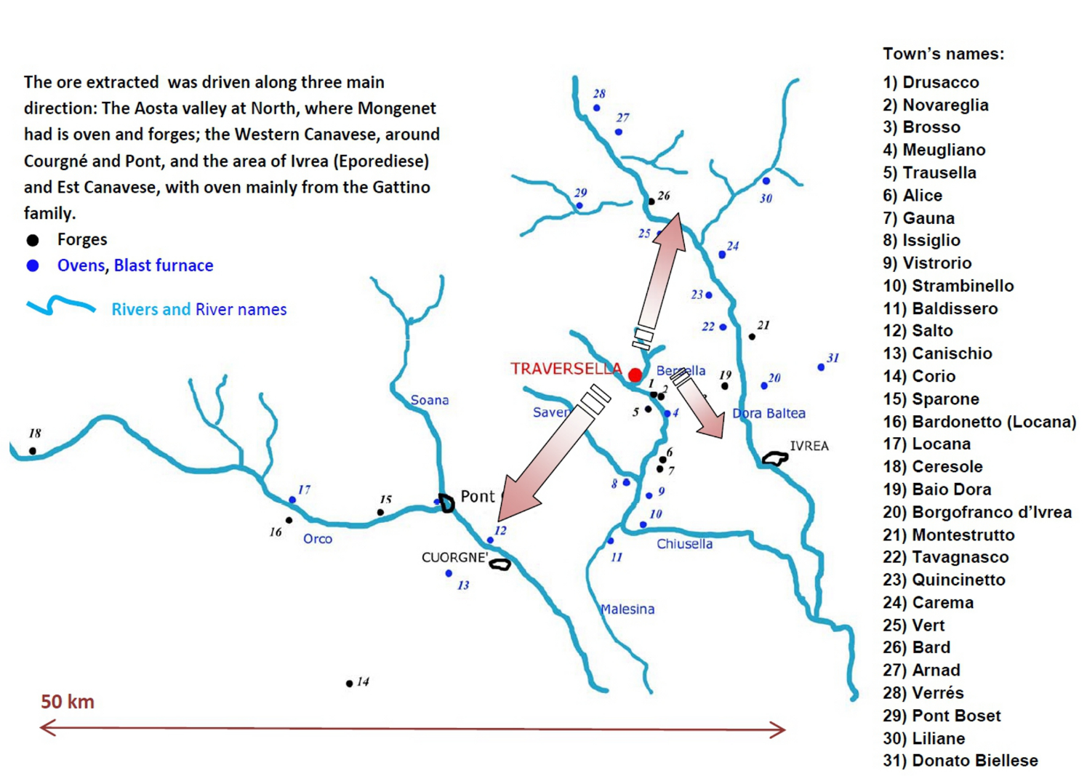

Slide 32
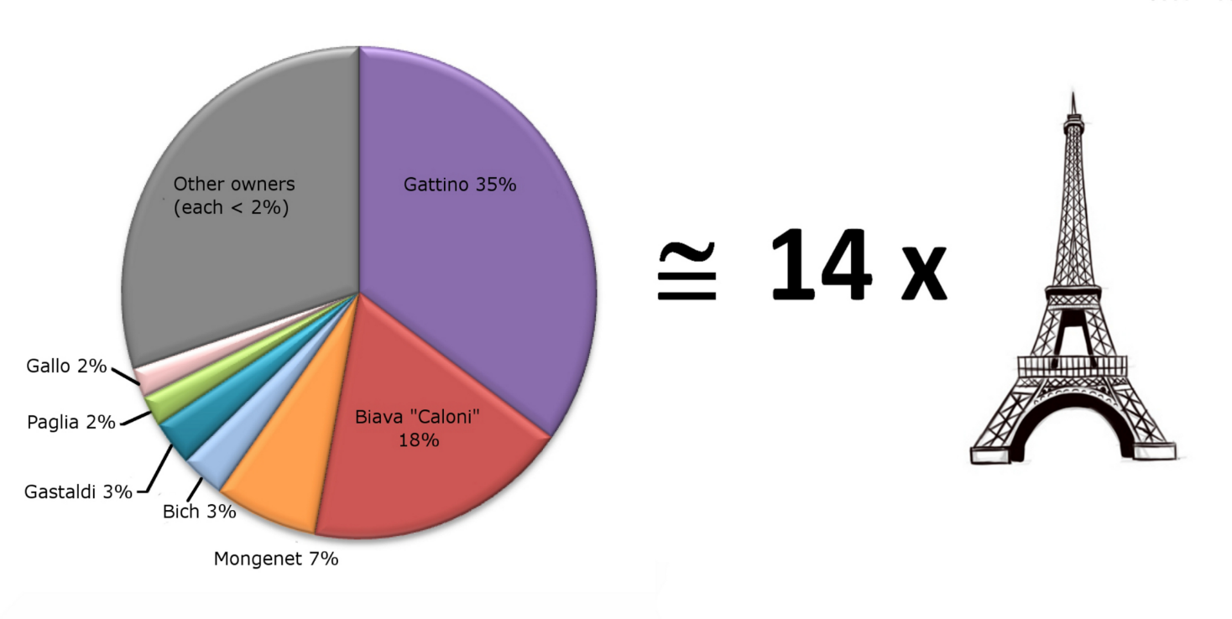
Quantità totale di minerale di ferro prodotto nel complesso minerario nel periodo
1723 – 1884
La produzione di ferro, considerando una resa di 1/3 rispetto al minerale, è di circa 115 000 t, la Tour Eiffel pesa circa 8000 t
La maggior parte delle 342 100 tonnellate estratte proviene dai due grandi produttori storici, “Gattino” e “Biava Caloni”, seguiti, come concessionario singolo, da Mongenet. Il settore grigio rappresenta tutti gli altri proprietari che estrassero meno del 2% annuale durante il periodo. Il totale di ferro estratto dalla massa minerale può essere approssimativamente considerato equivalente a 14 volte la massa del ferro utilizzato per la Torre Eiffel.

Slide 33
Grazie per l’attenzione

